Slide 1
Lenguaje y Comunicación Historia de Simbad el marino
Clase N°19
05-04-2021
Quinto Básico
Profesora Pamela Orellana

Slide 2
Objetivo
Comprender e interpretar textos
para obtener información y desarrollar la
curiosidad.

Slide 3
01
03
Objetivos
Lectura del título
Preguntas
02
Activación- Quizizz
RUTA DE APRENDIZAJE
04
Autoevaluación

Slide 4
Releer las páginas 16 y 17, trabajadas la clase anterior.
Actividad 1 de quizizz
https://quizizz.com/join?gc=01023378
o
https://joinmyquiz.com
01023378

Slide 5
Actividad 2:
Lee el título del texto y a partir de él responde.
Historia de Simbad el marino
Anónimo
(Primer viaje)

Slide 6
Lee el título y responde
¿A qué tipo de texto corresponde?
2. ¿Quiénes serán sus personajes?
3. ¿Qué crees que sucederá en esta historia?

Slide 7
AUTOEVALUACIÓN
¿Qué trabajé el día de hoy?

Slide 8
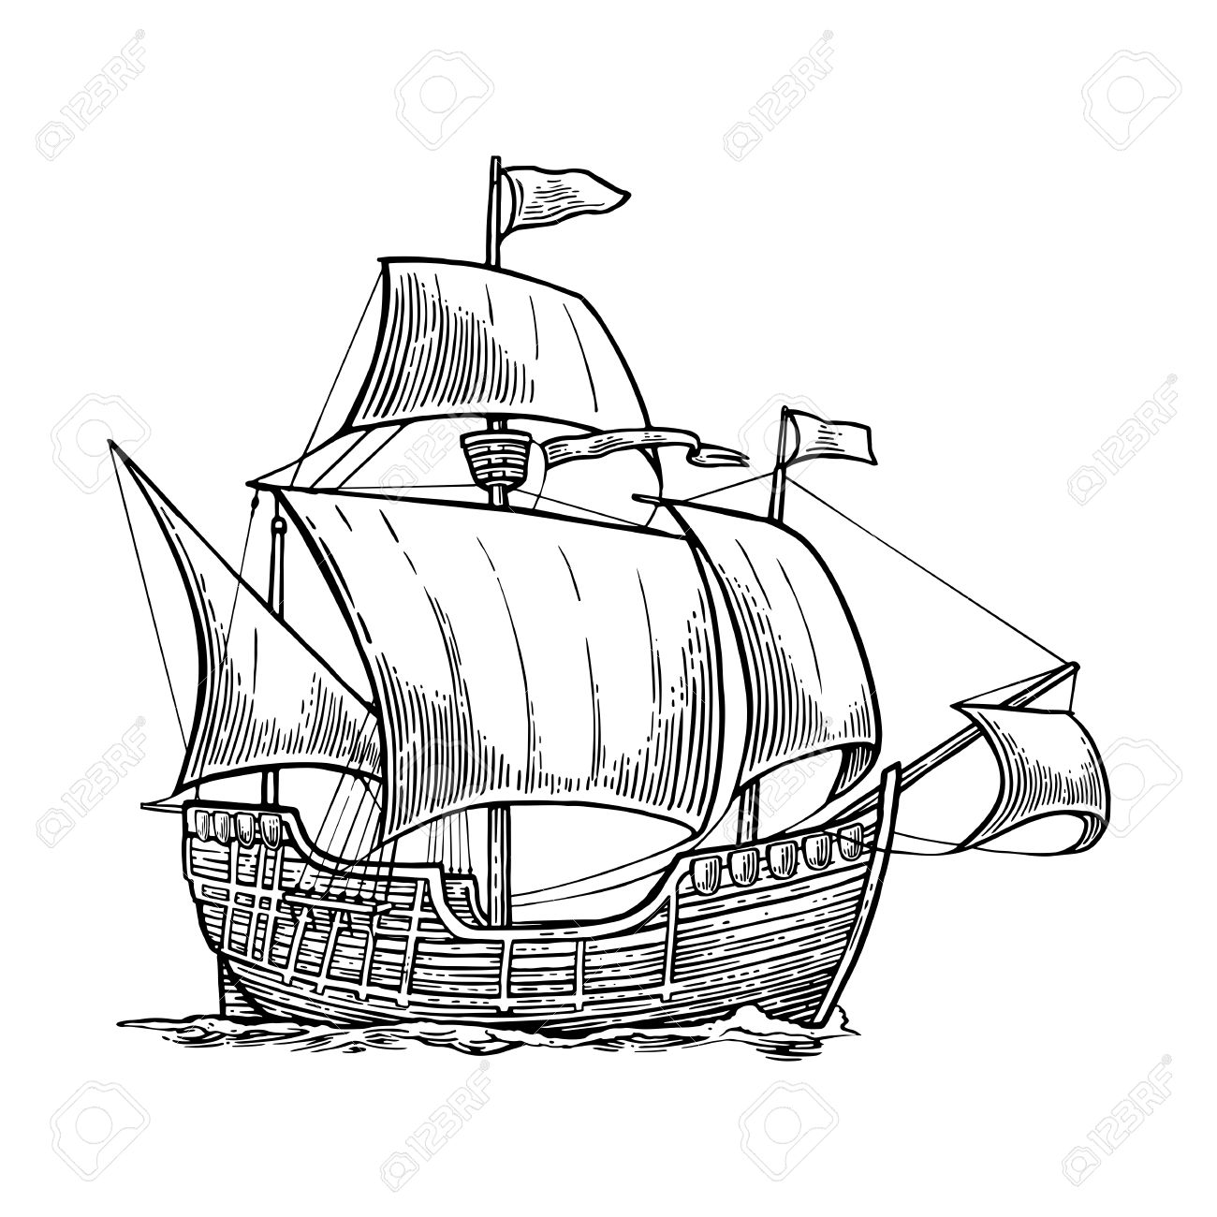
¡¡¡ Muy Bien !!!

